Slide 1
Эволюция университетского книгоиздания: прогноз коммуникационных платформ
Доктор технических наук,
Президент
Издательско-полиграфической ассоциации
университетов России
Иванов
Александр Васильевич
Семинар
«Издательская деятельность вуза и электронное книгоиздание
как фактор повышения публикационной активности»
Санкт-Петербург, Пушкин
2015

Slide 2
Имиджевая функция университетского издательства
«Как часть университета, имя которого оно носит, издательство является важнейшим учебным подразделением и призвано всеми силами содействовать выполнению задач университета и укреплению его связей с внешним миром».
Артур Дж. Розенталь,
Директор издательства
Гарвардского университета

Slide 3
Университетское книгоиздание: историческая справка
СССР: Жесткая регламентация;
С 1991 года: отмена цензуры, стагнация, «издательская яма».
Динамика числа наименований книг и брошюр, выпущенных в России
По данным:
Ленский Б.В. Книгоиздательская система современной России. М.: Наука, 2001
Российская книжная палата

Slide 4
ИПА вузов Санкт-Петербурга
1997 год – создание Издательско-полиграфической ассоциации вузов Санкт-Петербурга.
Главные цели Ассоциации:
Взаимодействие с органами федеральной и региональной власти в целях развития университетского книгоиздания;
Разработка отраслевых стандартов и методического обеспечения в издательско-полиграфической деятельности вузов.
Проведение конференций:
«Проблемы интеграции издательской деятельности вузов» (1998, 1999);
«Учебник третьего тысячелетия: создание, издание, распространение» (2000-2003);
Ежегодные семинары «Издательская деятельность вуза» (с 2002 – по настоящее время).

Slide 5
Деятельность ИПА: конец 1990-х – начало 2000-х гг.
Разработка и внедрение единой производственно-технологической модели издающих подразделений вузов (на примере Политехнического университета):
Совмещенный технологический комплекс;
Методика оплаты труда;
Технологические маршрутные карты прохождения заказов;
Калькуляции.

Slide 6
Калькуляция
Разработаны нормы выработки по всем основным технологическим процессам;
Определены пооперационные сдельные расценки;
Внедрена оптимальная система ценообразования.

Slide 7
Технологическая карта с операциями

Slide 8
2002–2005 гг.
2002 – семинар «Двухуровневая система учебного книгоиздания» (в рамках II Международной специализированной выставки «ПРИНТЕКС»);
2003 –
конференция «Современные издательско-полиграфические технологии и материалы» (Петрозаводск, Карелия);
участие в книжной выставке Leipziger Buchmesse (Германия);
участие в 16-й Московской международной книжной выставке-ярмарке;
участие в 55-й Франкфуртской книжной ярмарке, презентация «Университетское книгоиздание России сегодня»;
2004 –
Участие в Международной книжной выставке «Лейпциг читает»;
«Друпа» в Дюссельдорфе;
2005 –
VIII Национальная выставка-ярмарка «Книги России»;
25-я Международная книжная ярмарка (Париж, Франция);
Практический семинар «Использование современных материалов в университетском книгоиздании» (г. Верла, Финляндия);
Тематическая секция «Вузовское книгоиздание» в рамках Международной научно-практической конференции «Предпринимательство и управление качеством в издательском бизнесе» (Кипр).

Slide 9
2004 г.
Ликвидировано Управление учебного книгоиздания, библиотек и медиатек.
У вузовских издающих организаций нет курирующего органа, регулирующего и регламентирующего их работу.
Система университетского книгоиздания начинает развиваться «стихийно»;
Функции контроля и управления издающими подразделениями вузов делегированы самим университетам.

Slide 10
Инициатива Ассоциации

Slide 11
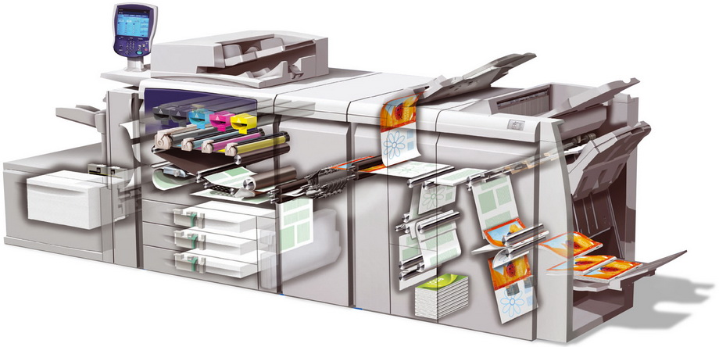
2006–2011 гг.: смена технологических платформ
Технологический прорыв: новые коммуникационные платформы, кросс-медийные технологии.
Переход от аналоговых технологий к цифровым;
Печать по требованию;
Печать переменных данных;
Тиражи от 1 экземпляра.

Slide 12
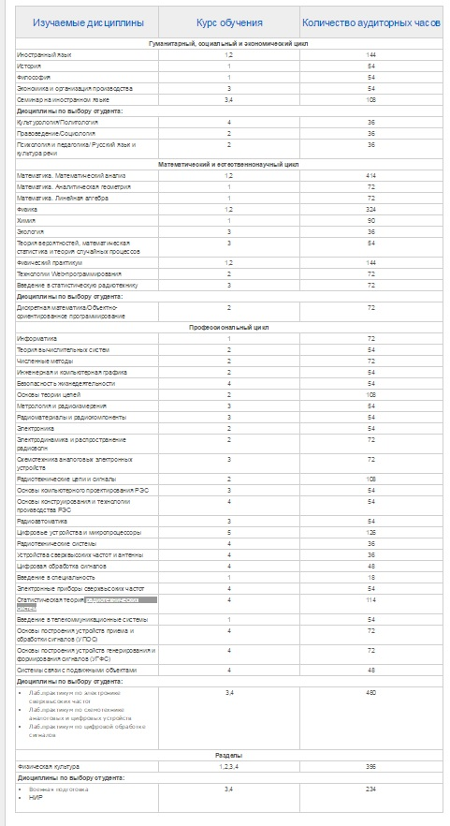
2010-е гг.
Порядка 120 университетов РФ инсталлировали цифровые издательско-полиграфические комплексы
(На сегодняшний день – свыше 150 университетов)
Университетское книгоиздание эволюционирует и развивается
5 100 тыс. студентов;
Каждый студент (бакалавриат) изучает порядка 50 дисциплин;
Каждая дисциплина должна быть обеспечена учебно-методической литературой
255 000 000 книг!
Обеспечение учебного процесса

Slide 13
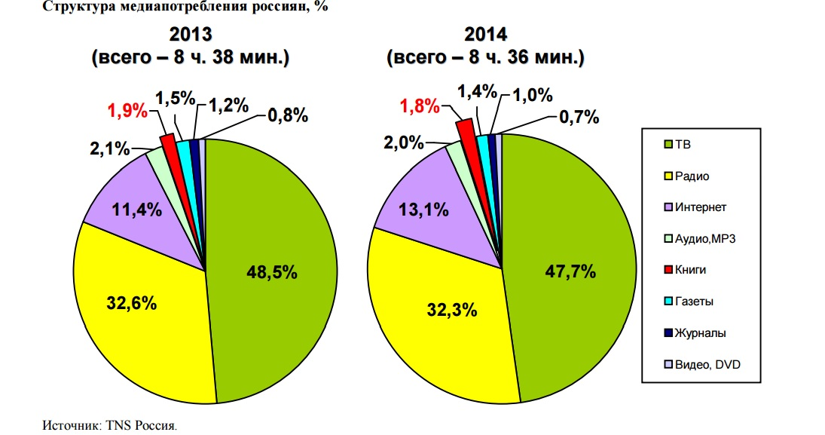
Электронное книгоиздание
2010 г. – изобретение iPad
Мультимедийность и электронное книгоиздание стали реальностью
Человечество уходит в «онлайн»

Slide 14
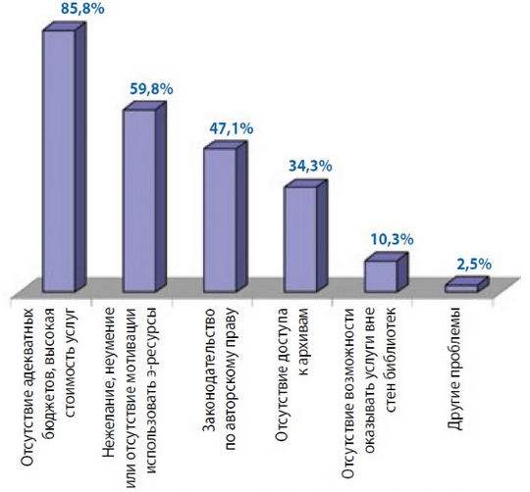
Сдерживающие факторы электронного книгоиздания
Проблемы авторского права и несовершенство законодательной базы;
Отсутствие стандартизации;
Психофизиологические особенности восприятия информации с электронного носителя.;
Бессистемность развития.
Факторы, мешающие более активному развитию электронных ресурсов (по данным журнала «Университетская книга», 2014)

Slide 15
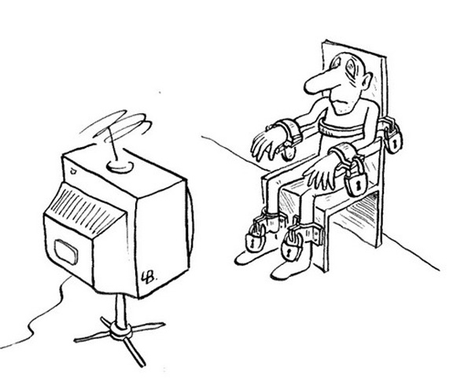
Информация
Объем информации удваивается каждые два года.
В 2011 году объем информации составил 1,8 зеттабайт (в 57 раз больше чем песчинок на всех пляжах Земли).
по оценкам IDC, к 2020 году доля полезной информации составит лишь 35% от всей сгенерированной
1,8 зеттабайт данных = 200 млрд фильмов HD продолжительностью 2 часа каждый. Чтобы просмотреть все эти фильмы, одному человеку потребуется 47 млн лет, если он будет смотреть их непрерывно 24 часа в сутки
По материалам проф. В.С. Заборовского

Slide 16
ЧТО ДАЛЬШЕ?
Достижение точки сингулярности. Интернет – глобальная свалка информации.
Университетское книгоиздание – переработчик мусора, фильтр и лакмусовая бумажка востребованности информации. Кристаллизация необходимых знаний.
Точка сингулярности – это переломный момент, после которого технический прогресс ускорится и усложнится настолько, что окажется недоступным нашему пониманию

Slide 17
Предлагаемая модель производства и потребления учебно-научного контента и создания единого информационно-коммуникационного пространства
Университет 1
Университет 2
Университет 3
Университет n
PDF файл
Подписка
Тираж
Агрегатор 1
Агрегатор 2
Агрегатор 3
Библиотека
Студенты
Агрегатор n
Магазин
© А.В. Иванов

Slide 18
Сценарии развития университетского книгоиздания

Slide 19
Пессимистичный прогноз развития
Хаос в университетском книгоиздании;
Типографии остались во многих вузах, издательства трансформированы в редакционно-издательские отделы;
Нет единого координирующего начала в системе университетского книгоиздания РФ;
Разорванные технологические звенья производства;
Снижение объемов книгоиздания, рост объемов научной периодики и переводных материалов;
Электронное книгоиздание в вузах отсутствует.

Slide 20
Реалистичный прогноз развития
Каждая коммуникационная платформа занимает свою нишу (бумажная, электронная, кросс-медийная);
Равновесное состояние системы;
Концепция единой точки управления;
Рост роли ЭБС, но без качественных изменений;
Каждый вуз придерживается своей модели, нет интеграции в единое информационно-коммуникационное пространство.

Slide 21
Оптимистичный прогноз развития
Полный переход университетской книги на цифровую технологическую платформу;
Сформированы базы данных файлов, доступные из любой точки;
Параллельное развитие коммуникационных платформ (бумажной, электронной, кросс-медийной);
ЭБС достигли точки сингулярности и остановили рост.

Slide 22
Спасибо за внимание!
ivanov.mediabooks@gmail.com
(812) 552-75-26

